Slide 1
BĂM VÀ CÁC ỨNG DỤNG CỦA BĂM
BÁO CÁO ATBMTT
MÃ HỌC PHẦN: CT
Thành viên nhóm:
Nguyễn Hoàng Điển B2113329
Phan Minh Tài B2113341
Lê Ngọc Tân B2113319

Slide 2
PHÂN CÔNG CÔNG VIỆC
MSSV | Họ và Tên | Công việc | Mức độ hoàn thành
B2113341 | Phan Minh Tài | Tìm hiểu về giải thuật Argon2 Làm Word Làm PP Xây dựng giao diện | 100%
B2113329 | Nguyễn Hoàng Điển | Tìm hiểu về giải thuật MD5 Làm Word Làm PP Xây dựng giao diện | 100%
B2113319 | Lê Ngọc Tân | Tìm hiểu về giải thuật SHA-256 Làm Word Làm PP | 100%

Slide 3
NỘI DUNG
Tổng quan về ATBMTT
Giải Thuật MD5
Tìm hiểu về các hàm Băm
Giải thuật SHA-256
Nội Dung
Giải thuật Argon2
Ứng dụng sửa dụng hàm băm
Kết luận

Slide 4

1. Tổng quan về ATBMTT
Trong kỷ nguyên số hiện nay, thông tin dữ liệu đóng vai trò quan trọng trong các lĩnh vực đời sống, từ kinh doanh, tài chính, y tế cho đến chính phủ và quốc phòng.
Nguy cơ tấn công mạng ngày càng gia tăng, gây ảnh hưởng nghiêm trọng đến tổ chức và cá nhân.

Slide 5

1. Tổng quan về ATBMTT
Mục tiêu môn học:
Cung cấp kiến thức nền tảng về bảo mật thông tin và mật mã
Hiểu cách vận hành các giải thuật mật mã và hệ thống mã hóa dữ liệu
Nắm vững các phương pháp phòng chống tấn công mạng.

Slide 6
1. Tổng quan về ATBMTT
Nội dung chính :
Các thuật toán mã hóa dữ liệu.
Các kỹ thuật bảo vệ thông tin trước các mối đe dọa.
Phương pháp bảo mật trong thực tế.

Slide 7
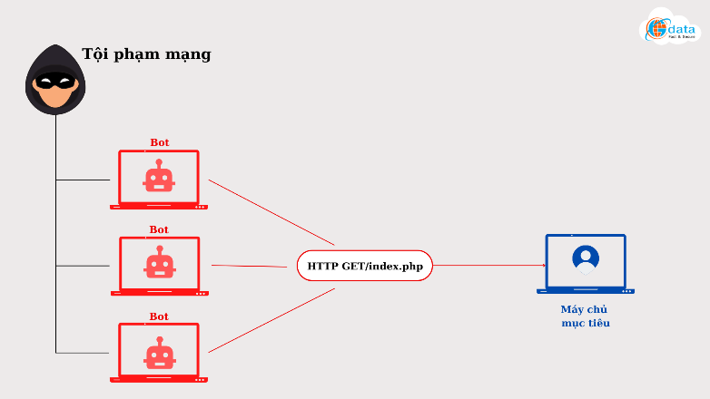

1. Tổng quan về ATBMTT
Các cuộc tấn công mạng hiện nay:
Tấn công DDoS (Distributed Denial of Service)
Tấn công phần mềm độc hại (Malware)
Tấn công lừa đảo (Phishing)
Khai thác lỗ hổng bảo mật (Exploiting Vulnerabilities)

Slide 8
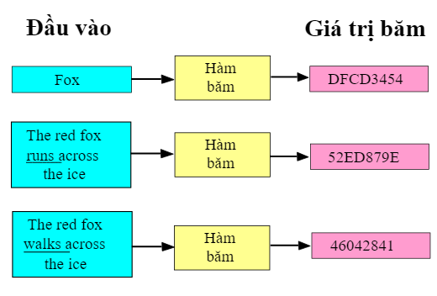
2. Tìm hiểu các hàm Băm
Hàm băm (Hash Function) là một thuật toán nhận đầu vào là một tập hợp dữ liệu có kích thước bất kỳ và trả về một giá trị băm (hash value) có độ dài cố định. Giá trị băm này thường được dùng để định danh hoặc kiểm tra tính toàn vẹn của dữ liệu.
Tiêu chí đánh giá hàm băm tốt:
Tính xác định
Tốc độ tính toán nhanh
Kháng va chạm
Đơn giản và hiệu quả
…

Slide 9
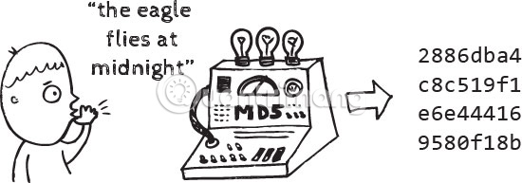
2.1. Giải thuật MD5
MD5 (Message-Digest algorithm 5) là một hàm băm để mã hóa với giá trị băm là 128bit. Từng được xem là một chuẩn trên Internet.
Thuật toán xử lý các khối 512 bit được chia thành các từ 32 bit. Nó bao gồm 64 vòng. Nó là phần mở rộng của thuật toán MD4
Text 512 bit
MD5
128 bit

Slide 10
2.1.1. Lịch sử giải thuật MD5
MD5 được phát triển bởi Giáo sư Ronald Rivest vào năm 1991, như một phần của họ các thuật toán băm MD (Message Digest).
Vào năm 1996, người ta phát hiện lỗ hỏng trong MD5, trong khi vẫn chưa biết nó có phải là lỗ hỏng nghiêm trọng hay không. Những chuyên gia đã nghĩ đến những giải thuật khác, như SHA-1.
Năm 2004 nhiều lỗ hỏng bị khám phá nhiều hơn khiến cho việc bảo mật của giải thuật này bị đặt nghi vấn.

Slide 11
2.1.2 Hạn chế và lỗ hỏng của MD5
Dễ tấn công va chạm (Collision Atack)
Dễ tấn công dò ngược (Preima Atack)
Không có cơ chế salt không còn phù hợp lưu trữ mật khẩu

Slide 12
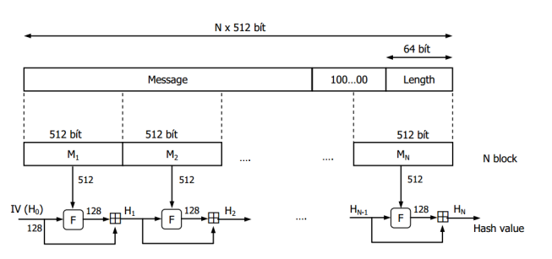
2.1.3 Nguyên lý thuật toán của MD5
Sơ đồ tổng quan về nguyên lý hoạt động của MD5:

Slide 13
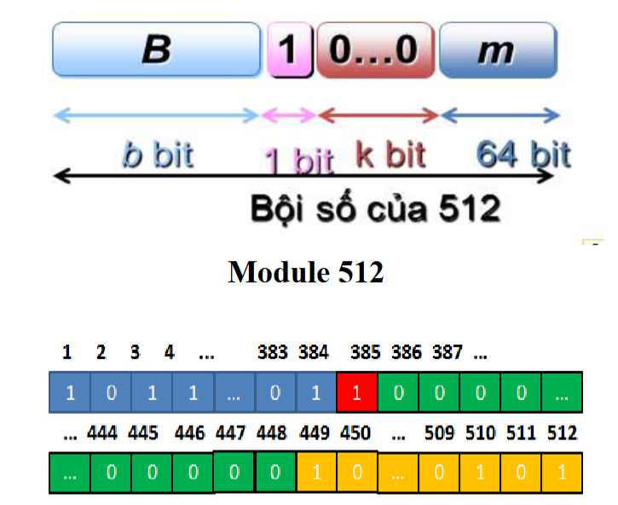
2.1.3 Nguyên lý thuật toán của MD5
Bước 1: Thêm các bit đệm.
Do thuật toán MD5 hoạt động trên các khối dữ liệu có kích thước cố định là 512-bit, thông điệp đầu vào cần được mở rộng sao cho tổng độ dài của nó chia hết cho 512.
Đầu tiên, một bit 1 sẽ được thêm vào ngay sau thông điệp gốc.
Tiếp theo, các bit 0 được thêm vào liên tiếp cho đến khi độ dài thông điệp đạt 448-bit (tức là thiếu 64-bit để đạt 512-bit).

Slide 14
2.1.3 Nguyên lý thuật toán của MD5
Bước 2: Thêm các bit độ dài.
Thêm bit độ dài vào đầu ra của bước đầu tiên theo cách sao cho tổng số bit là bội số hoàn hảo của 512. Nói một cách đơn giản, ở đây chúng ta thêm 64 bit làm bit độ dài vào đầu ra của bước đầu tiên.

Slide 15
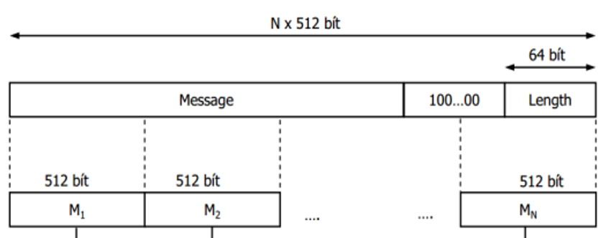
2.1.3 Nguyên lý thuật toán của MD5
Bước 3: Phân chia thông điệp.
Thông điệp đã được bổ sung và chia thành các khối 512 bit.

Slide 16
2.1.3 Nguyên lý thuật toán của MD5
Bước 4: Khởi tạo bộ đệm MD.
Bộ đệm bốn từ (A, B, C, D) được sử dụng để tính toán bản tóm thông điệp. Ở đây, mỗi từ A, B, C, D là một thanh ghi 32 bit. Các thanh ghi này được khởi tạo thành các giá trị sau theo hệ thập lục phân (hexadecimal).
+ Từ A: 01 23 45 67
+ Từ B: 89 ab cd ef
+ Từ C: fe dc ba 98
+ Từ D: 76 54 32 10

Slide 17
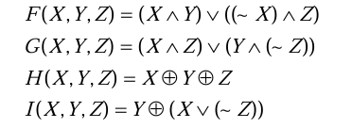
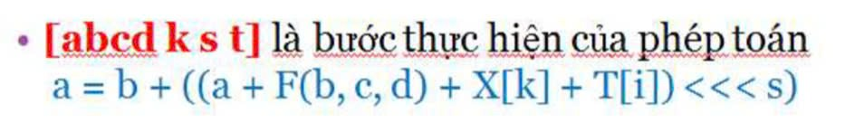
2.1.3 Nguyên lý thuật toán của MD5
Bước 5: Xử lý từng khối 512-bit.
Chạy vòng lặp chính gồm 4 vòng, mỗi vòng có 16 phép toán.
Sử dụng các hàm phi tuyến để biến đổi dữ liệu, đầu vào mỗi hàm là 3 từ (word), mỗi vòng lập chính sử dụng 1 hàm phi tuyến.
Công thứ minh họa 1 phép toán:

Slide 18
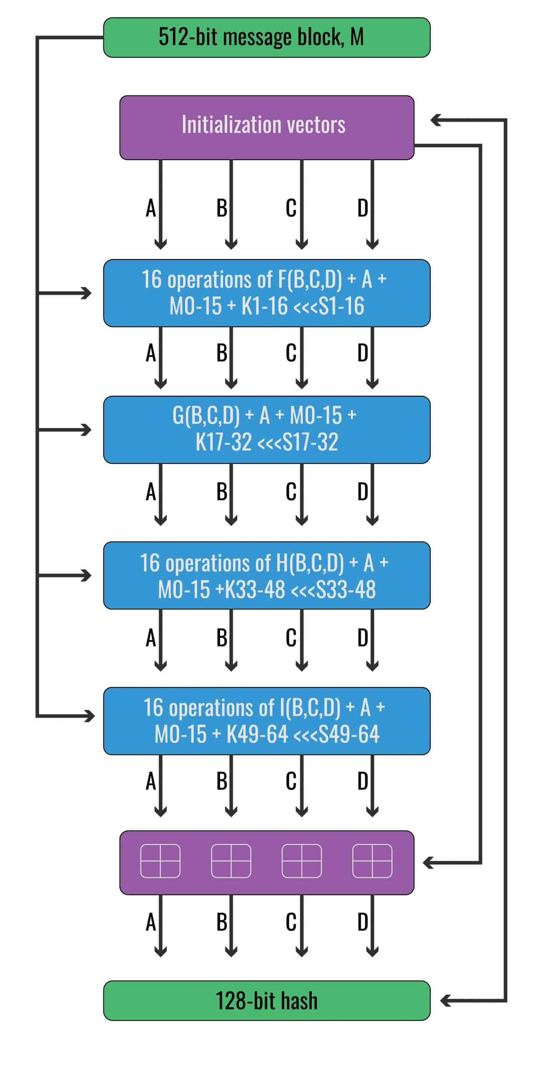
2.1.3 Nguyên lý thuật toán của MD5
Sơ đồ quy trình hoạt động của 1 block 512 bits:

Slide 19
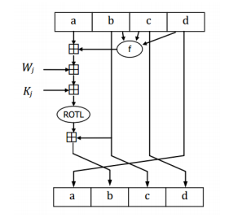
2.1.3 Nguyên lý thuật toán của MD5
Sơ đồ hoạt động của 1 phép toán trong 64 phép toán:

Slide 20
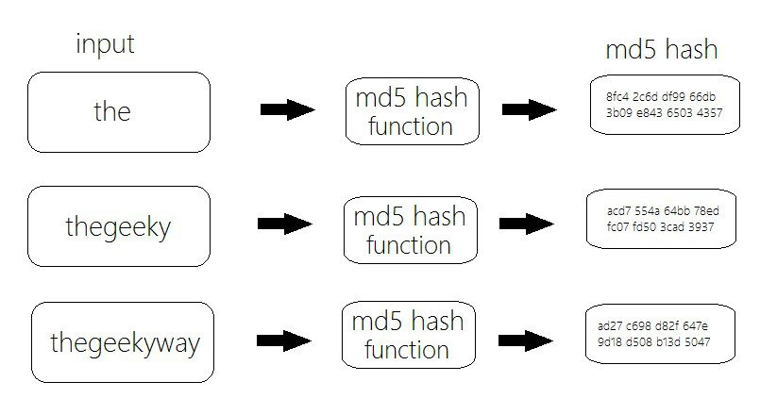
2.1.3 Nguyên lý thuật toán của MD5
Bước 6: Đầu ra.
Thông báo thông báo được tạo ra dưới dạng đầu ra là A, B, C, D.
Sau mỗi khối 512 bit được xử lý, giá trị của các bộ đệm A, B, C, D được cập nhật. Các giá trị mới này sẽ được sử dụng để xử lý khối tiếp theo

Slide 21
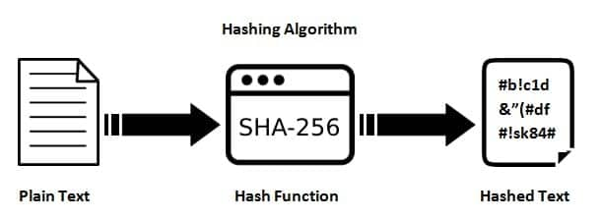
2.2. Giải thuật SHA-256
Thuật toán băm SHA-256 là một trong các giải thuật phổ biến nhất hiện nay. Kết quả tạo ra từ SHA-256 luôn có kích thước gói gọn trong 256 bit.
Text 512 bit
SHA-256
256 bit

Slide 22
2.2.1. Lịch sử giải thuật SHA-256
SHA-256 là một thuật toán băm thuộc họ SHA-2, do NSA phát triển và NIST công bố năm 2001 (FIPS PUB 180-2).
Ra đời để thay thế SHA-1 do lo ngại về bảo mật.
Ứng dụng trong bảo mật dữ liệu, chữ ký số, xác thực mật khẩu, blockchain (Bitcoin)

Slide 23
2.2.2 Hạn chế và lỗ hỏng của SHA-256
Tốc độ chậm hơn so với các thuật toán băm khác
Không thể đảo ngược nhưng có thể bị tấn công dò tìm (Brute-force)
Tấn công va chạm (Collision Attack)
Tấn công độ dài mở rộng (Length Extension Attack)

Slide 24
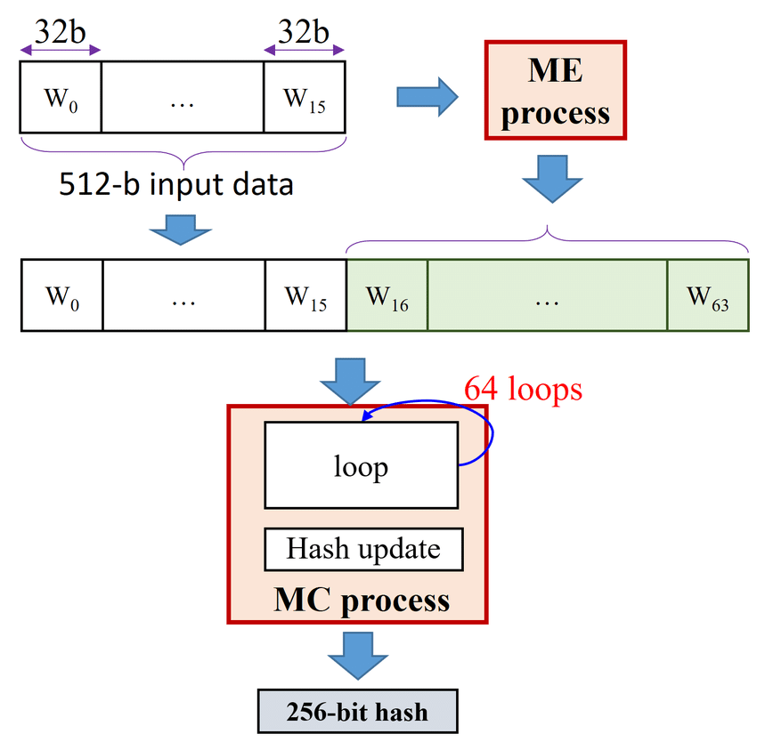
2.2.3 Nguyên lý thuật toán của SHA-256

Slide 25
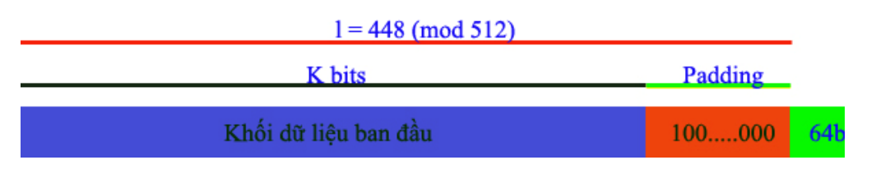
2.2.3 Nguyên lý thuật toán của SHA-256
Bước 1: Thêm các bit đệm vào chuỗi.

Slide 26
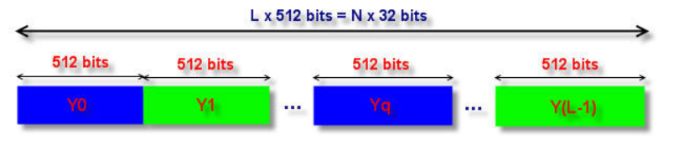
2.2.3 Nguyên lý thuật toán của SHA-256
Bước 2: Thêm chiều dài.

Slide 27
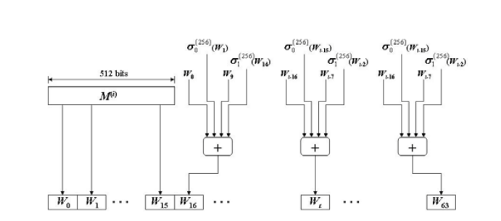
2.2.3 Nguyên lý thuật toán của SHA-256
Bước 3: Phân chia thông điệp.
Mỗi khối 512-bit được chia thành 64 từ(words), mỗi từ dài 32-bit

Slide 28
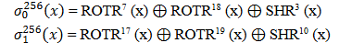
2.2.3 Nguyên lý thuật toán của SHA-256
Bước 3: Phân chia thông điệp.

Slide 29
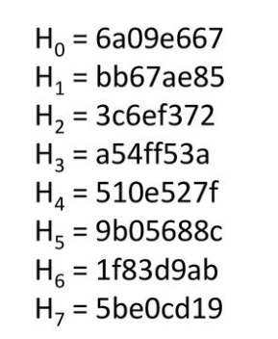
2.2.3 Nguyên lý thuật toán của SHA-256
Bước 4: Khởi tạo giá trị băm.
Khởi tạo 8 biến (H0 - H7), mỗi biến là 32-bit lấy từ phần thập phân của căn bậc hai của 8 số nguyên tố đầu tiên.
Sau đó sẽ được gán cho các giá trị trung gian a, b, c, d, e, f, g, h.

Slide 30
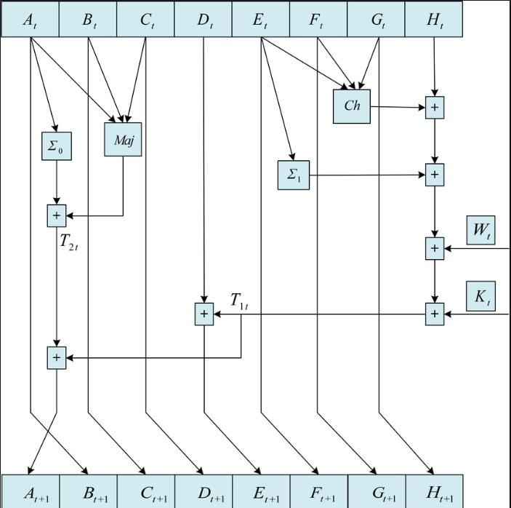
2.2.3 Nguyên lý thuật toán của SHA-256
Bước 5: Bước tính toán.
Có 64 vòng lặp tương ứng với việc tính toán trên 64 thông điệp của mỗi block.

Slide 31
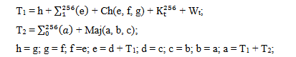
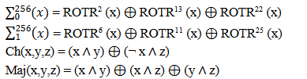
2.2.3 Nguyên lý thuật toán của SHA-256
Bước 5: Bước tính toán.

Slide 32
2.3.1. Giới thiệu về Argon2
Argon2 là hàm băm memory-hard được thiết kế để mã hóa các thông điệp bí mật như mật khẩu bằng cách yêu cầu sử dụng một lượng lớn bộ nhớ trong quá trình tính toán và có thể chạy đa luồng.
Mục tiêu nhằm chống lại các cuộc tấn công brute-force và các cuộc tấn công phần cứng chuyên dụng.
Argon2 đã giành chiến thắng trong cuộc thi Password Hashing Competition (PHC) năm 2015.
Có 2 phiên bản của Argon2 là: Argon2d và Argon2i.

Slide 33
2.3.1. Giới thiệu về Argon2
Argon2 dựa trên sức mạnh từ Blake2b, một hàm băm mật mã nhanh và an toàn, đồng thời tích hợp cơ chế hàm nén G (compression function) để xử lý dữ liệu một cách hiệu quả.
Hàm băm Blake2b ?
Hàm nén G ?

Slide 34
2.3.2. Hàm băm Blake2b
Blake2b là một hàm băm chia dữ liệu đầu vào thành các khối 128 bytes và sử dụng một quá trình lặp lại 12 vòng (rounds) để trộn dữ liệu đầu vào và tạo ra kết quả cuối cùng.
Mỗi vòng gồm 8 lần biến đổi, mỗi lần biến đổi sẽ thực hiện 3 phép tính sau để trộn dữ liệu:
Cộng bit
XOR
Xoay bit

Slide 35
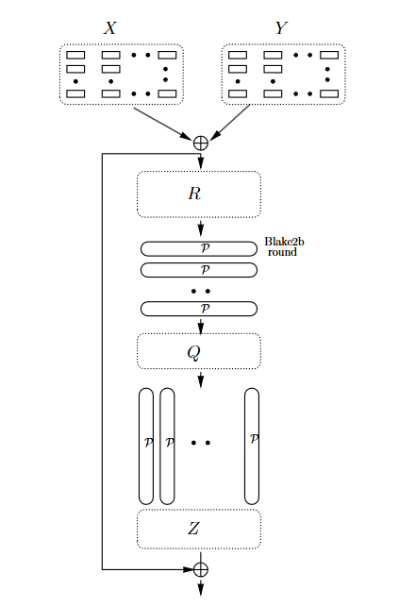
2.3.3. Hàm nén G
1024 bytes
1. XOR hai khối đầu vào: R=X⊕Y
2. Áp dụng hàm vòng Blake2b: Hàm vòng này được áp dụng theo hàng và cột.
3. Kết quả cuối cùng: output = Z⊕R, trong đó Z là kết quả của hàm vòng.
Output = 1024 bytes

Slide 36
2.3.4. Tham số đầu vào của hàm băm Argon2
P: Thông điệp muốn băm
Primary inputs:
S: Giá trị salt ngẫu nhiên
p: Số lượng luồng (threads) song song dùng để tính toán
m: Kích thước bộ nhớ để áp dụng giải thuật
Secondary inputs:
t: Số lần lặp
τ: Độ dài kết quả đầu ra
v: Số phiên bản của Argon2
K: Khóa bí mật nếu muốn tăng thêm độ bảo mật
X: Dữ liệu liên quan

Slide 37
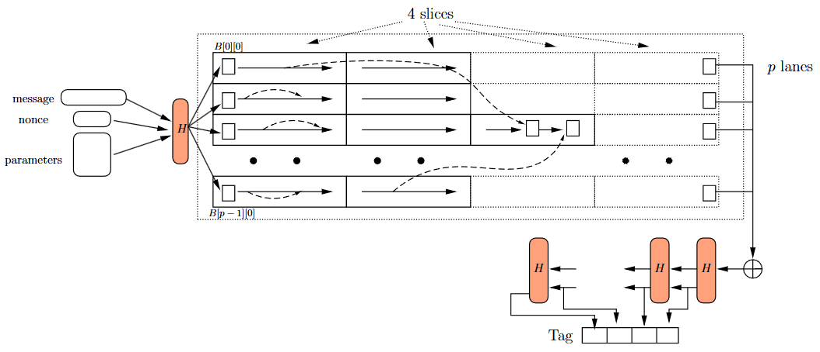
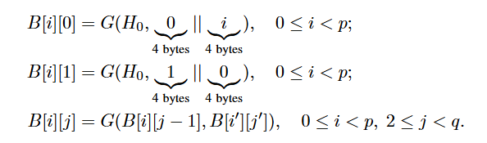
2.3.5. Nguyên lý hoạt động của Argon2
Ma trận các khối 1024 bytes
H = Blake2b
input
2 blocks đầu mỗi hàng
Các blocks còn lại

Slide 38
2.3.5. Nguyên lý hoạt động của Argon2
Argon2d: Sử dụng truy cập bộ nhớ phụ thuộc dữ liệu, nên B[i’][j’] sẽ được xác định dựa trên khối đứng trước nó.
Argon2i: Sử dụng truy cập bộ nhớ độc lập dữ liệu, nên B[i’][j’] sẽ được xác định thông qua một hàm sinh ngẫu nhiên.

Slide 39
2.3.5. Nguyên lý hoạt động của Argon2

Slide 40
2.3.6. Ưu, nhược điểm của 2 phiên bản
Đặc điểm | Argon2d (Tối ưu tốc độ) | Argon2i (Tối ưu bảo mật)
Truy cập bộ nhớ | Phụ thuộc dữ liệu | Độc lập dữ liệu
Tốc độ | Nhanh hơn | Chậm hơn
Bảo mật kênh bên | Dễ bị tấn công kênh bên | Chống lại tấn công kênh bên
Ứng dụng hàm băm Argon2: Mã hóa mật khẩu trong hệ thống, quản lý danh mục mật khẩu, hệ thống mã hóa đám mây,…

Slide 41




3. Ứng dụng sử dụng hàm băm
Ứng dụng quản lý nhân sự sử dụng hàm băm SHA-256 để bảo vệ mật khẩu người dùng.
Công nghệ sử dụng:

Slide 42
DEMO ỨNG DỤNG

Slide 43
4. Kết luận
Kết quả đạt được:
Tìm hiểu và áp dụng các giải thuật MD5, SHA-256, Argon2 vào việc bảo mật thông tin.
Biết cách bảo mật thông tin và phòng chống tấn công mạng
Hạn Chế:
Chưa đánh giá hiệu suất chi tiết của từng thuật toán băm
Chưa thử nghiệm trên hệ thống thực tế

Slide 44
CÁM ƠN
Thanks for listening

